Slide 1
Il Fondo di Garanzia per le PMI
Presentazione On line delle domande con Procedura Semplificata
RTI Servizio Assistenza alla Clientela
Notes:
1

Slide 2
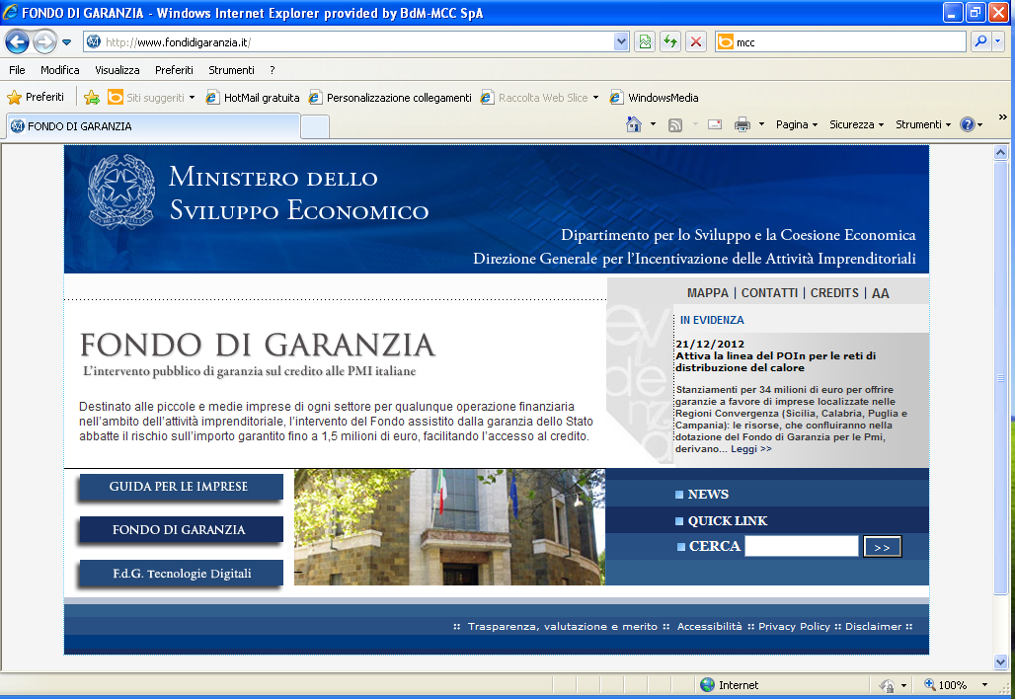
Entra nel sito del Fondo di garanzia all’indirizzo www.fondidigaranzia.it
Clicca qui
Notes:
2

Slide 3
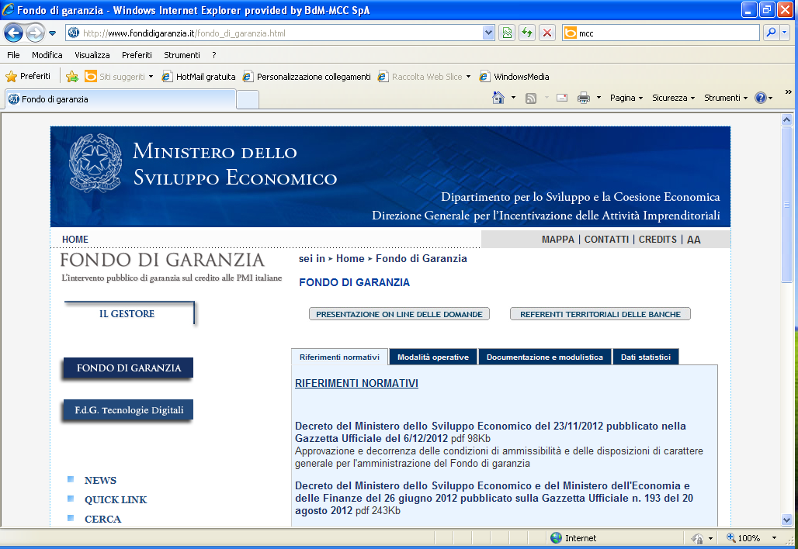
All’interno della sezione Fondo di garanzia è presente la procedura on line
Clicca qui
Notes:
3

Slide 4
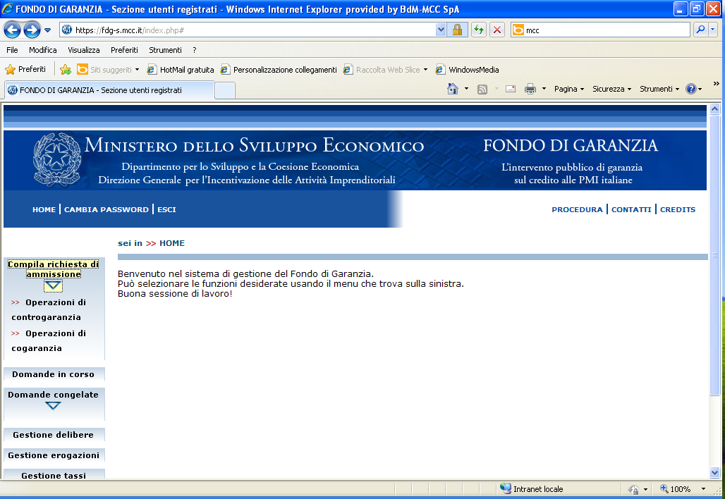
Una volta entrato nella sezione “presentazione on line” una barra laterale indica tutte le azioni che si possono compiere nella pagina
Clicca qui
Notes:
4

Slide 5
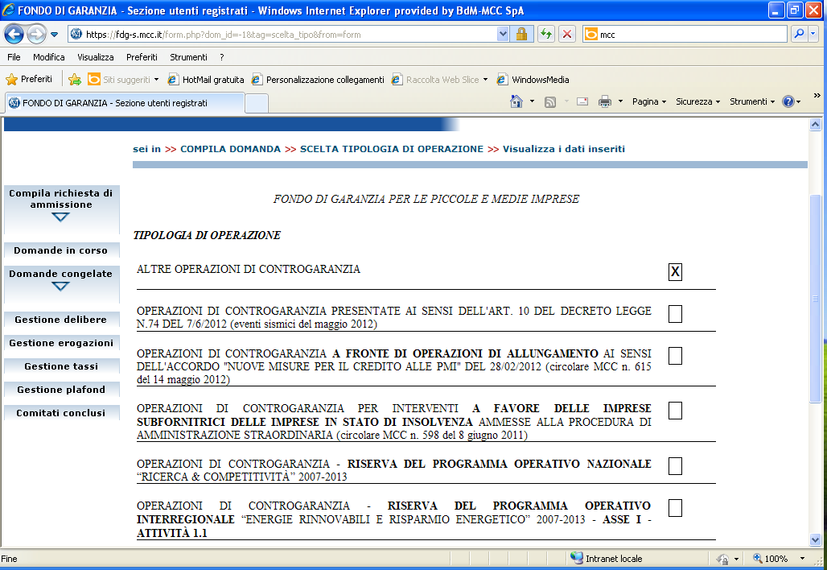
Nella prima schermata della procedura viene richiesta la tipologia di operazione
Clicca qui e ricorda di confermare la tua risposta in ogni schermata
Notes:
5

Slide 6
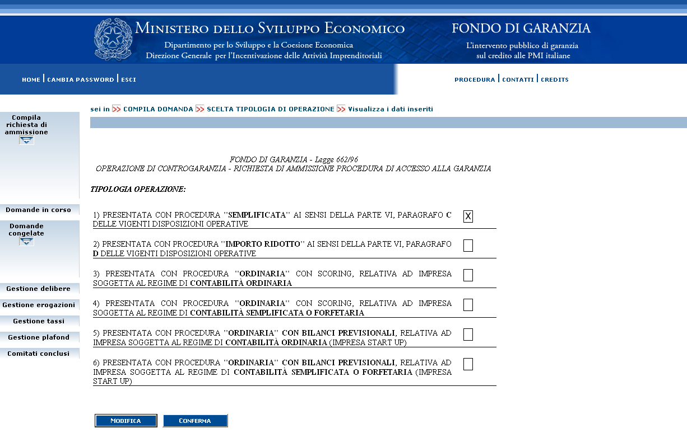
Scegli il flag in base al tipo di procedura e di contabilità
Clicca qui
Notes:
6

Slide 7
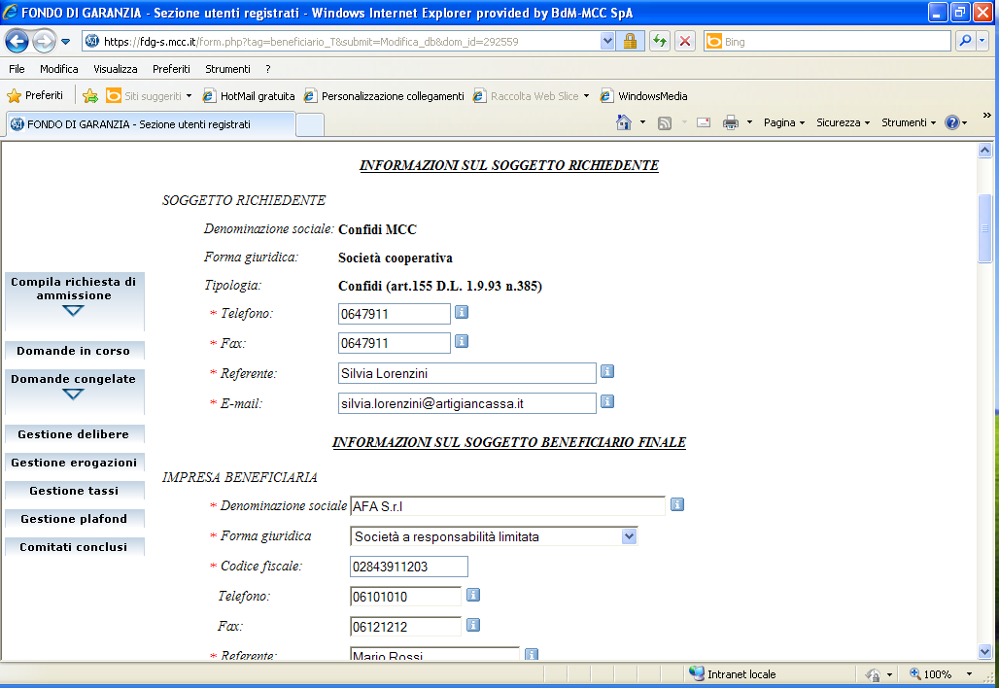
Inizia la compilazione vera e propria della domanda
Informazioni sul soggetto richiedente e sul soggetto beneficiario
Notes:
7

Slide 8
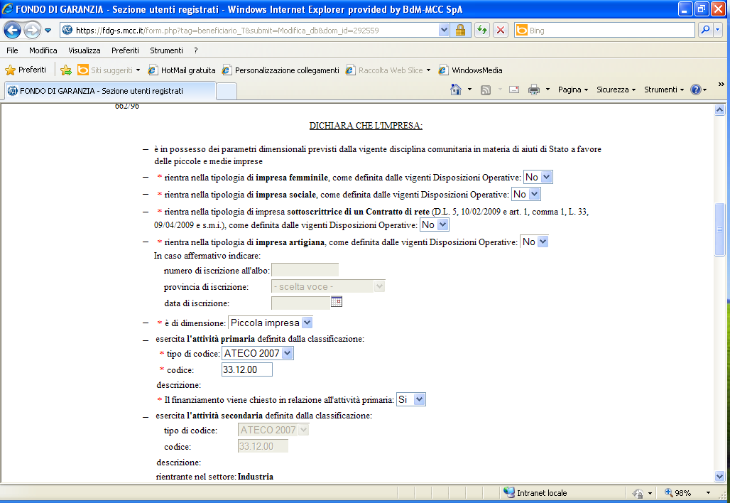
La maggior parte dei dati viene inserita mediante combo box che facilitano le scelte
Nel caso di inserimento di attività non ammissibili il sistema non permette di proseguire gli step successivi della domanda
Notes:
8

Slide 9
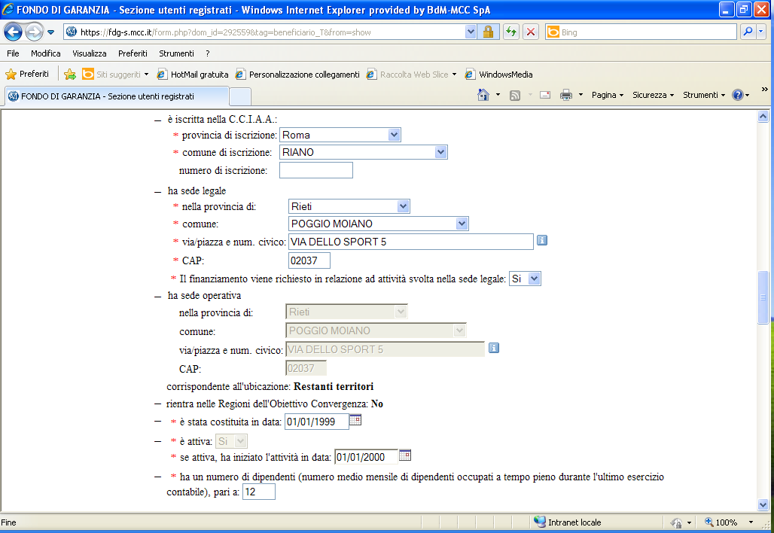
La sede legale/operativa influisce sia sulle percentuali di copertura che sull’importo delle commissioni da versare al Fondo
Info sulla sede legale e operativa
N.B. In Lazio e Toscana sono presentabili solo operazioni di controgaranzia
Notes:
9

Slide 10
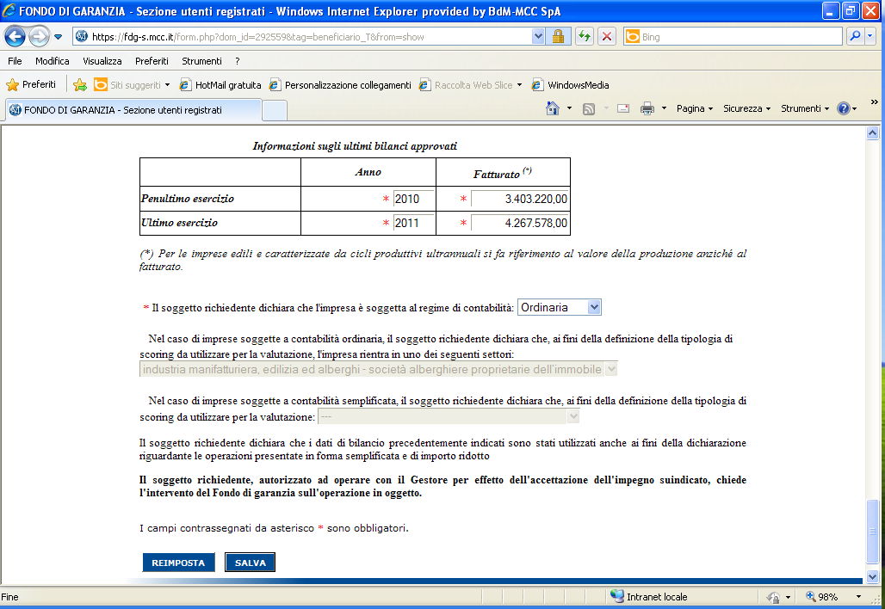
Ai fini della valutazione viene considerato anche il fatturato
In € mln.
NB: tale valore viene riportato nella tabella di scoring in € mgl
Notes:
10

Slide 11
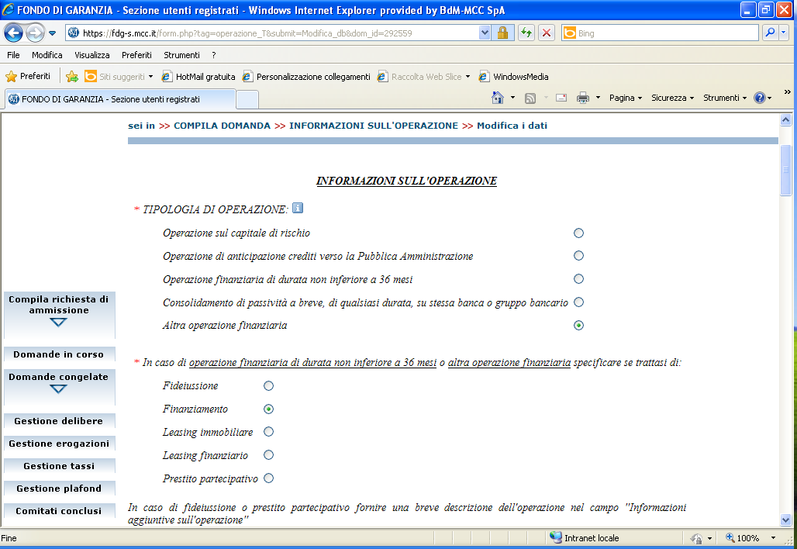
Informazioni sull’operazione
È ammissibile qualunque operazione purché diretta all’attività d’impresa
Viene utilizzato nel caso di operazioni < 36 mesi
Notes:
11

Slide 12
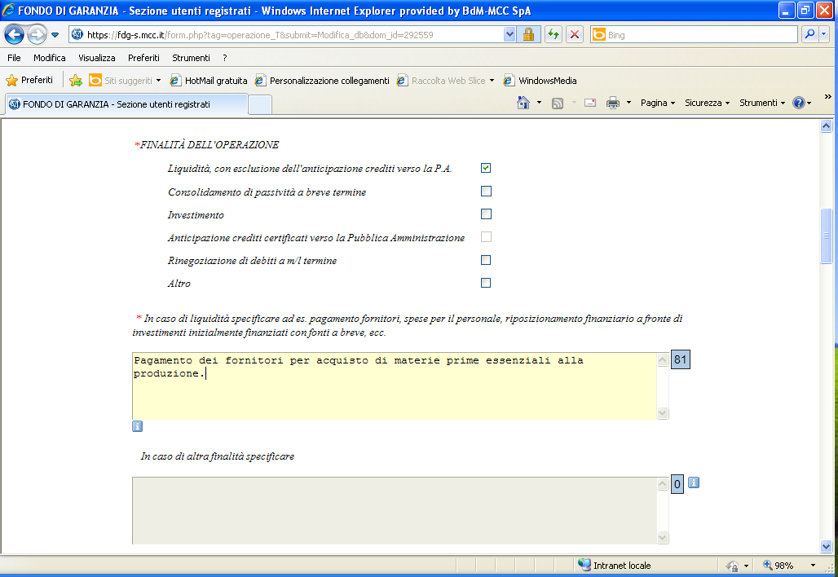
Informazioni aggiuntive sulla finalità
Indicare nel box la Finalità dell’operazione nel caso di LIQUIDITA’
Notes:
12

Slide 13
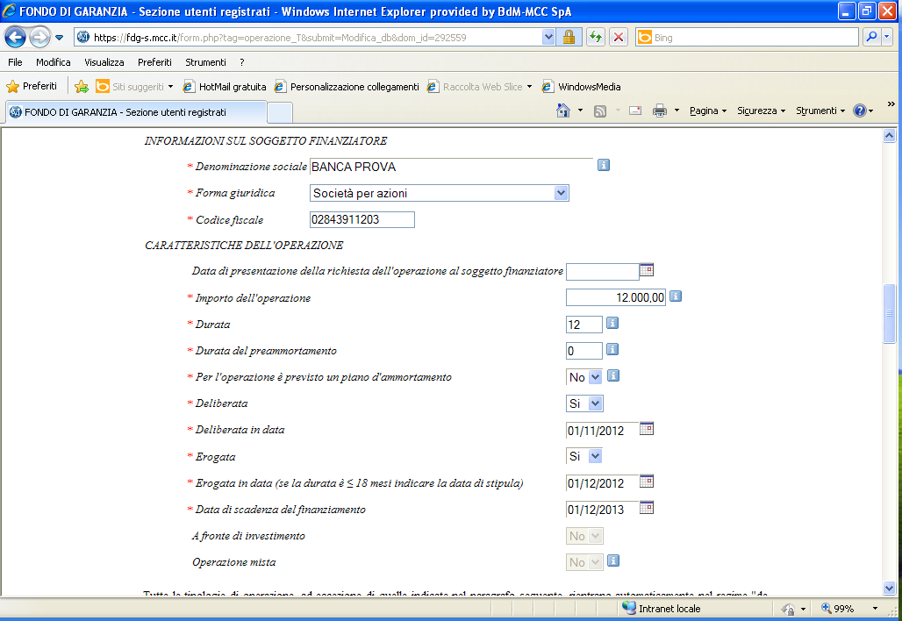
Compilazione dati sul SOGGETTO FINANZIATORE
Indicare le specifiche sull’operazione finanziaria
Notes:
13

Slide 14
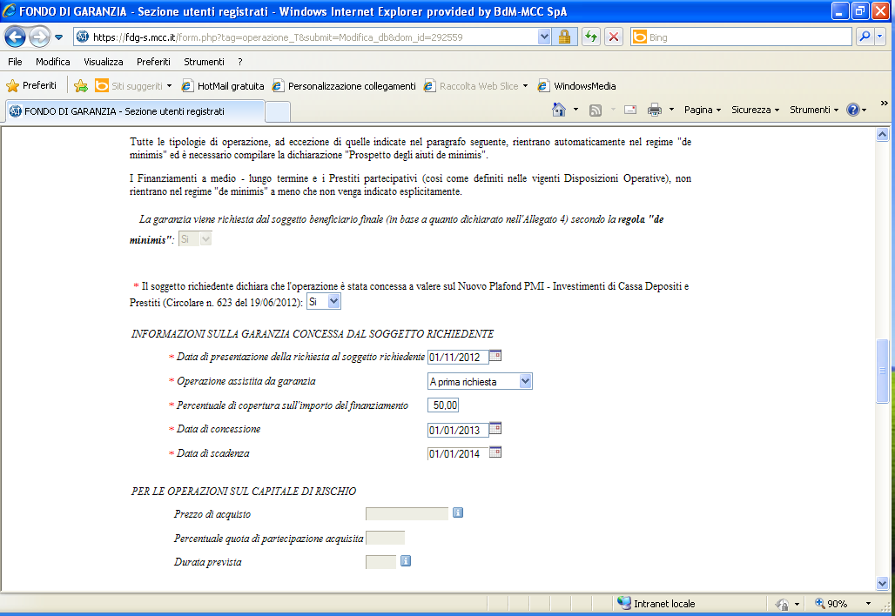
Compilazione dati sulla GARANZIA DEL SOGGETTO RICHIEDENTE
Regime «de minimis»
Tipologia di Controgaranzia
Nel seguito della schermata vengono richieste specifiche a seconda del tipo di operazione scelta.
Notes:
14

Slide 15
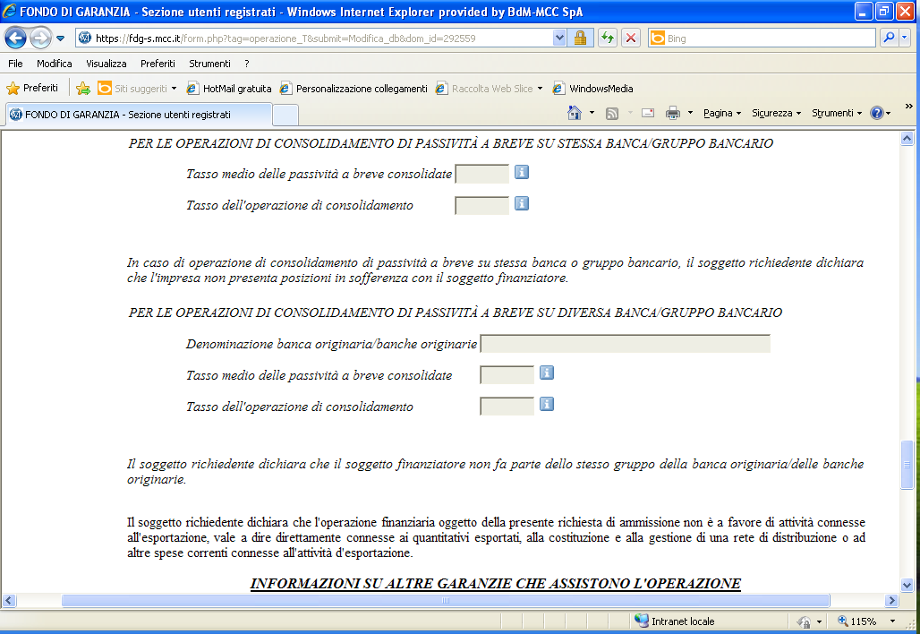
Esempio delle informazioni specifiche nel caso di consolidamento
Specificare le condizioni dell’operazione
Notes:
15

Slide 16
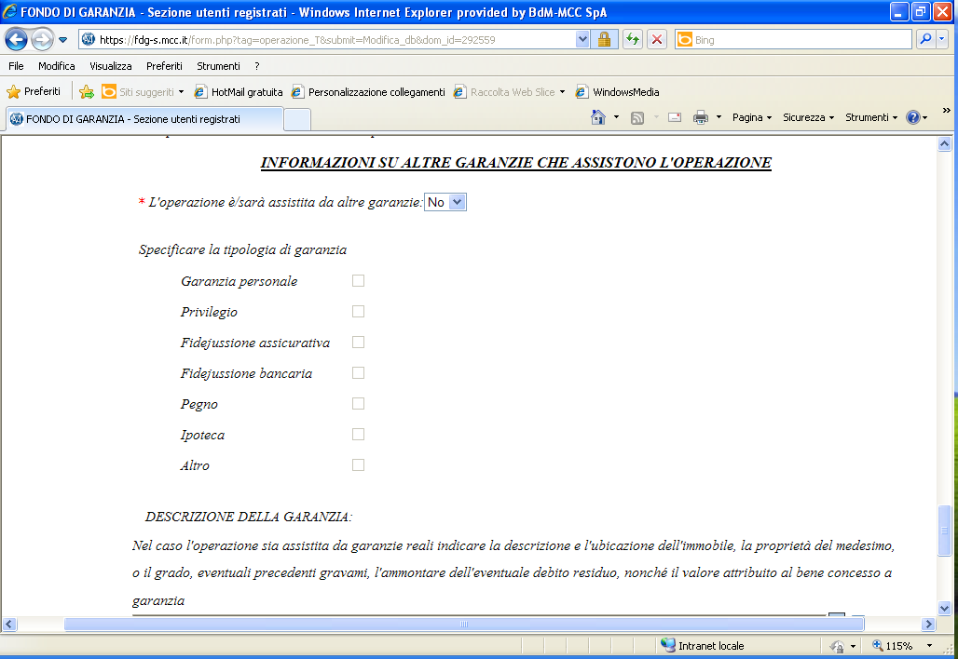
Informazioni specifiche SULLE ALTRE GARANZIE
Non avere altre garanzie
(reali, assicurative,bancarie)
è uno dei requisiti per presentare la domanda con la procedura semplificata
Notes:
16

Slide 17
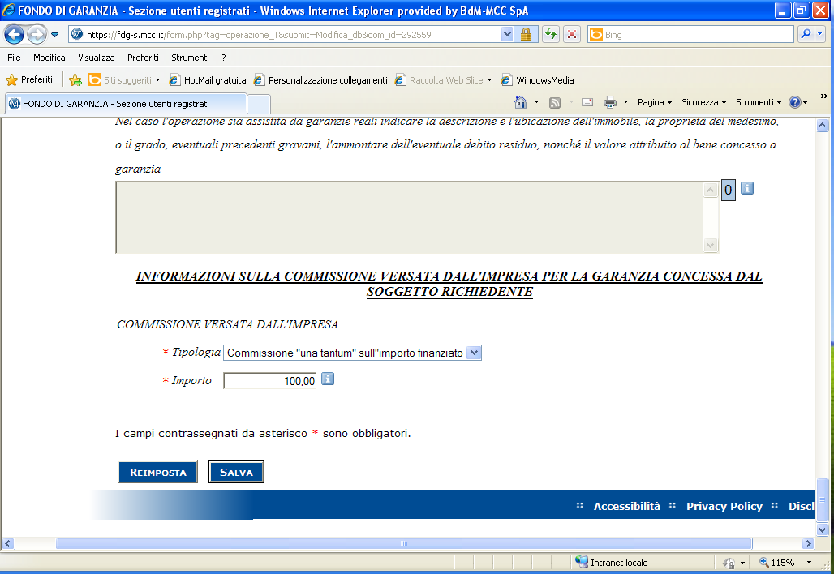
Informazioni sulle commissioni dovute al Soggetto Richiedente
Occorre specificare il tipo di commissione e l’importo
Notes:
17

Slide 18
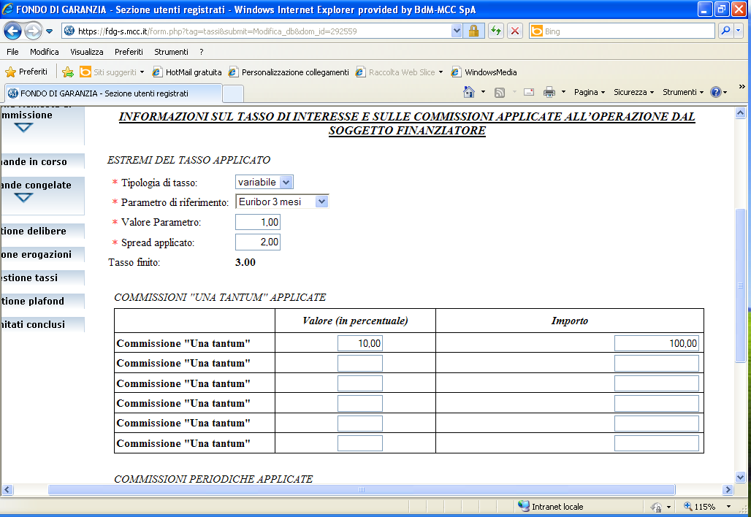
Informazioni sul tasso di interesse e le commissioni
Specificare le condizioni dell’operazione e le commissioni applicate
Notes:
18

Slide 19
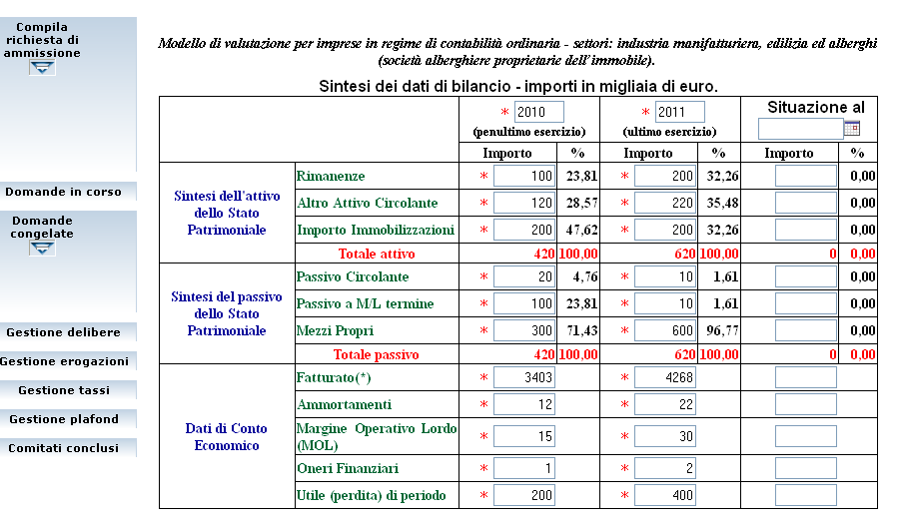
La tabella per l’inserimento dei dati degli ultimi due bilanci, il modello per il calcolo dello scoring dipende dal settore di appartenenza
I dati sul fatturato, già inseriti nelle schermate precedenti, vengono riportati automaticamente
Notes:
19

Slide 20
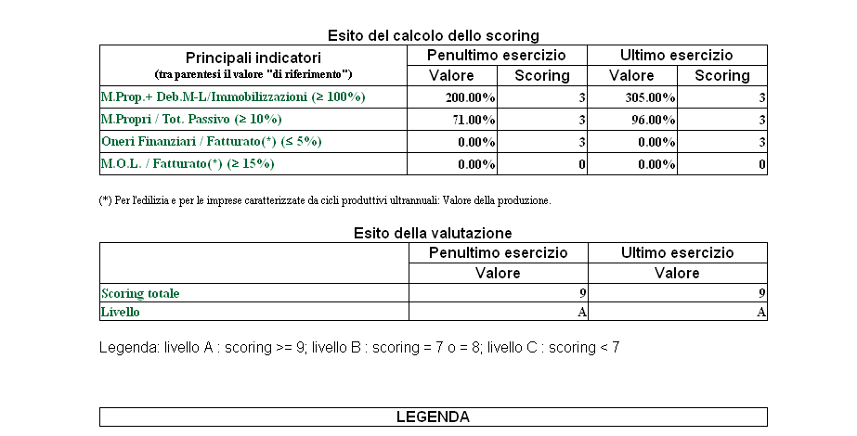
L’esito dello scoring viene calcolato e visualizzato immediatamente
Nella leggenda vengono chiariti i metodi di calcolo per le poste di bilancio
Dando la conferma apparirà una schermata di “alert” dove viene indicata la fascia di valutazione ottenuta combinando i due livelli calcolati
Notes:
20

Slide 21
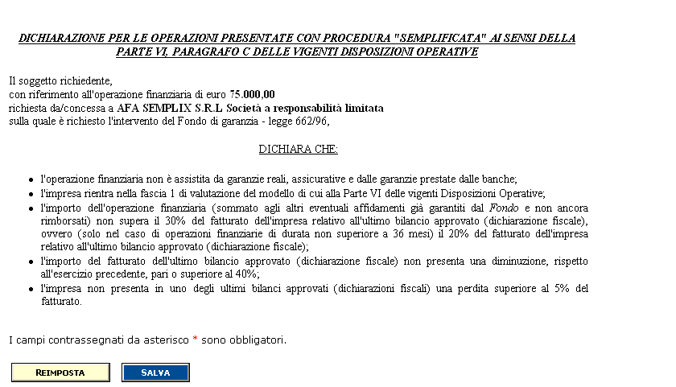
Requisiti dell’operazione finanziaria e dell’impresa beneficiaria
Dichiarazione sulla presenza dei requisiti per la procedura semplificata
Notes:
21

Slide 22
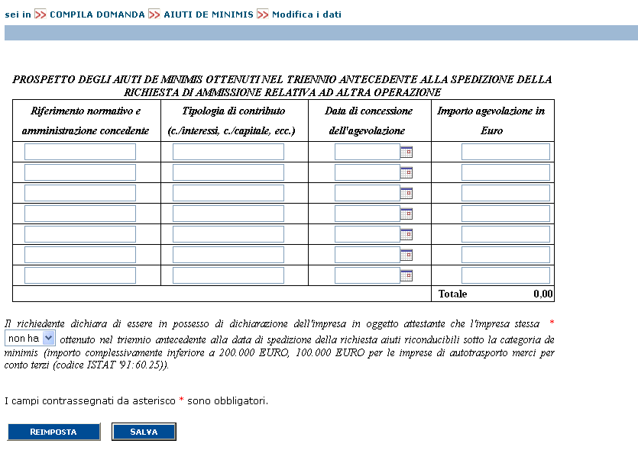
Compilazione del prospetto sugli aiuti concessi sotto la categoria “de minimis”
Dichiarazione sugli aiuti in regime de minimis
Notes:
22

Slide 23
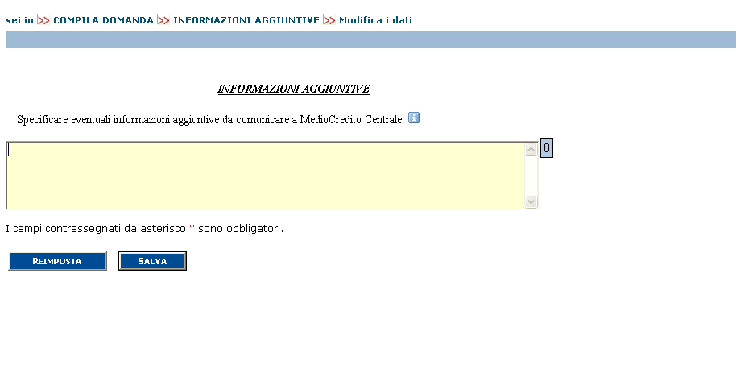
Box delle informazioni aggiuntive fondamentale per essere più trasparente circa quelle informazioni che meritano delle specifiche
Inserire nel box tutte le informazioni rilevanti ai fini della valutazione
Notes:
23

Slide 24
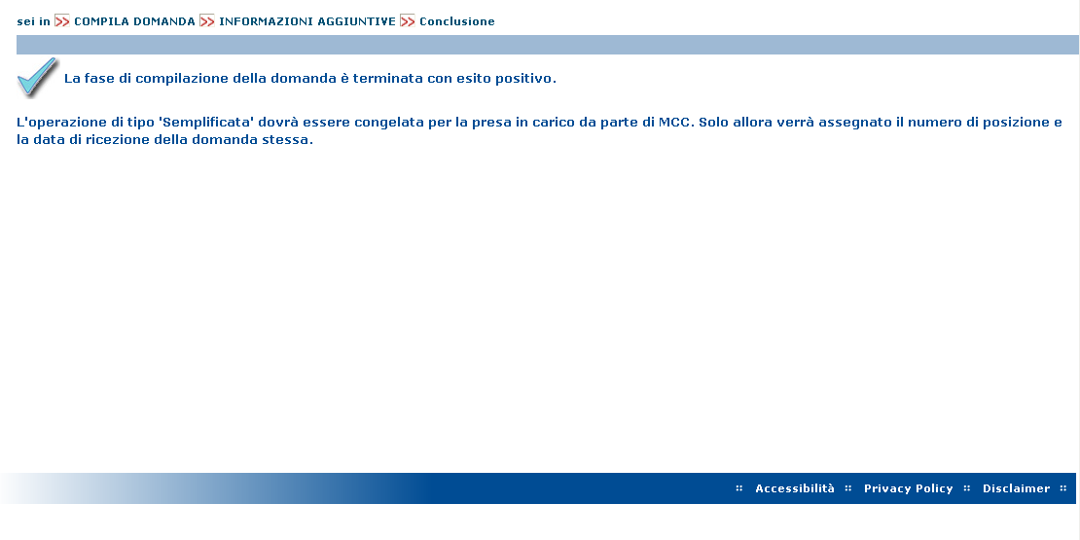
Con l’ultima schermata della procedura on line è terminato il processo di compilazione a questo punto è necessario trasmettere la domanda al Gestore
L’utente istruttore può caricare le pratiche, ma solo l’utente master le può “congelare” (invio della richiesta di garanzia)
Ricorda che nella Home della sezione dedicata alla procedura on line potrai sempre vedere le pratiche congelate e quelle in corso di lavorazione
Notes:
24

